Slide 1

Algoritma &
Pemrograman Dasar
Javascript 4
By Tapri Andi

Slide 2
Materi:
1. Array
2. Object
Day 2

Slide 3

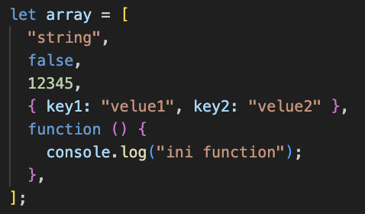
Array
Array merupakan struktur data yang digunakan untuk menyimpan sekumpulan data dalam satu tempat.
Setiap data dalam Array memiliki indek yang dimulai dari 0.
Array dapat berisi data primitf dan non-primitif.
Dalam javascript, array menggunakan simbol kurung siku [ ] untuk membungkus data dan setiap data dipisah menggunakan tanda koma “ , “ .

Slide 4
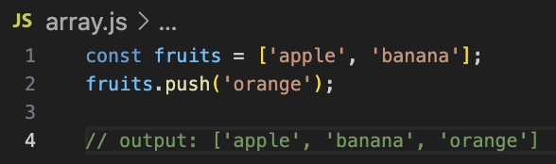
Array - push
Menambah Elemen pada Akhir Array
Menggunakan metode push() untuk menambahkan elemen baru pada akhir array atau index terakhir.

Slide 5
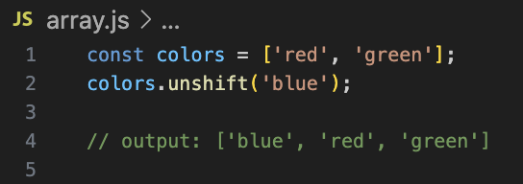
Array - unshift
Menambah Elemen pada AwalArray
Menggunakan metode unshift() untuk menambahkan elemen baru pada awal array atau index pertama.

Slide 6
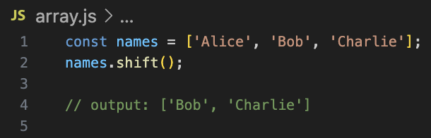
Array - shift
Menghapus Elemen pada Awal Array
Menggunakan metode shift() untuk menghapus elemen pada awal array atau index pertama.

Slide 7
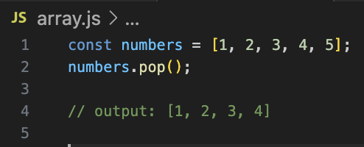
Array - pop
Menghapus Elemen pada Akhir Array
Menggunakan metode pop() untuk menghapus elemen pada akhir array atau index terakhir.

Slide 8
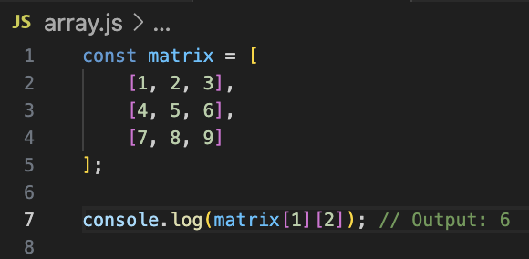
Array Multidimensi
Array yang memiliki array di dalamnya.
Sering digunakan untuk merepresentasikan data dalam bentuk tabel atau matriks.

Slide 9
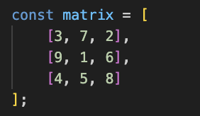
Array - Latihan
Tentukan nilai tertinggi dari array berikut

Slide 10
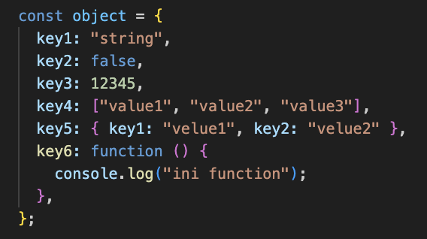
Object
Objek adalah struktur data yang memungkinkan Anda menyimpan dan mengatur data dalam bentuk pasangan key-value.
Key berfungsi sebagai nama untuk mengakses nilai yang terkait.
Object dapat berisi data primitf dan non-primitif.
Dalam javascript, object menggunakan simbol kurung siku { } untuk membungkus data (key-value) dan setiap data dipisah menggunakan tanda koma “ , “ .

Slide 11
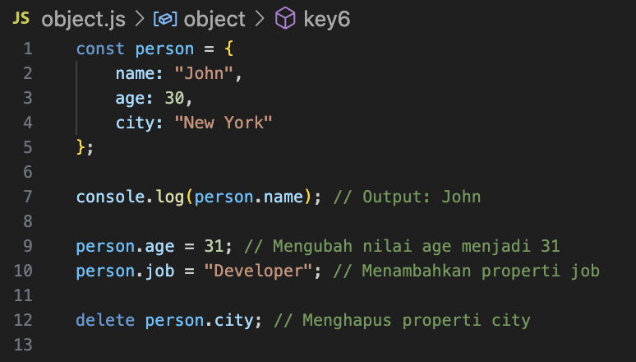
Object
Berikut merupakan contoh sederhana manipulasi object dalam Javascript

Slide 12
Object - Properti & Method
Properti
nilai yang disimpan dalam objek
ciri khas dari objek
Method
fungsi yang terkait atau yang di simpan dalam objek
Kombinasi properti dan method memungkinkan Anda untuk merepresentasikan dan memanipulasi data dengan lebih kompleks

Slide 13
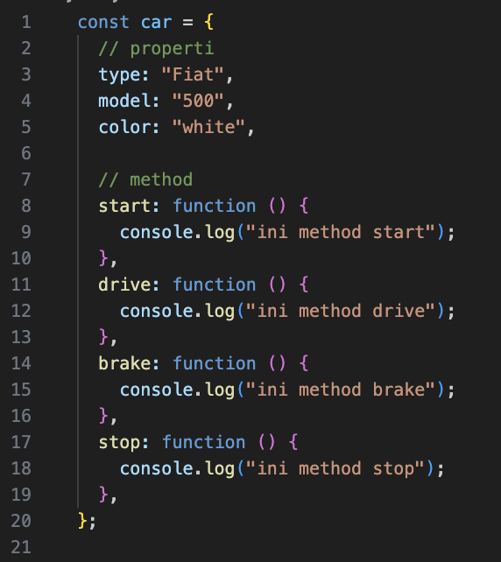
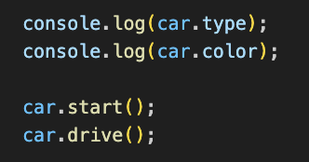
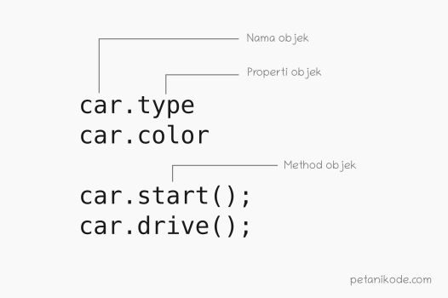
Object - Properti & Method
Cara mengkonsumsi properti dan method

Slide 14
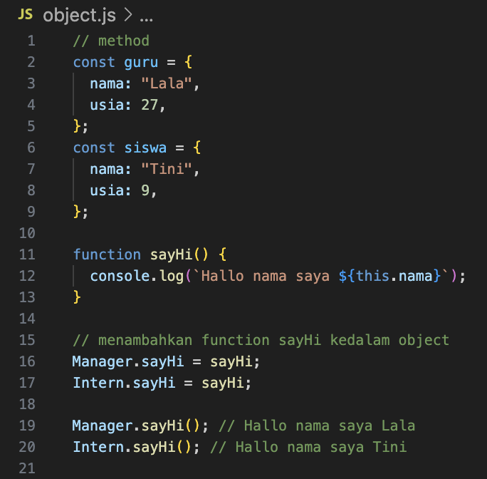
Object - method
2 object yang masing-masing ditambahkan method sayHi

Slide 15
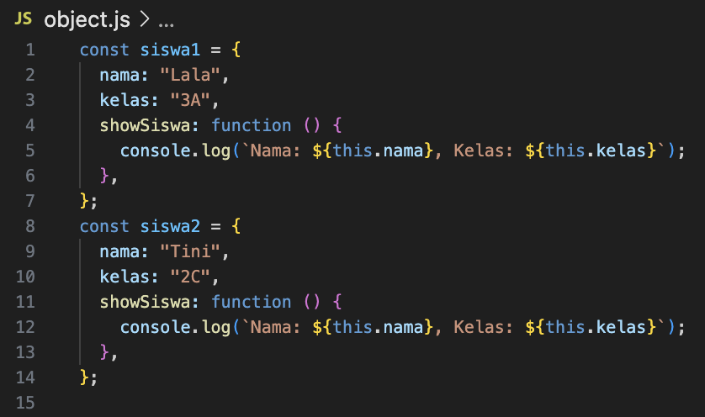
Object - class object
Case: Bagaimana jika ingin membuat data object dengan properti yang sama?
note: .this digunakan untuk mengakses properti dan method dari dalam method (object).

Slide 16
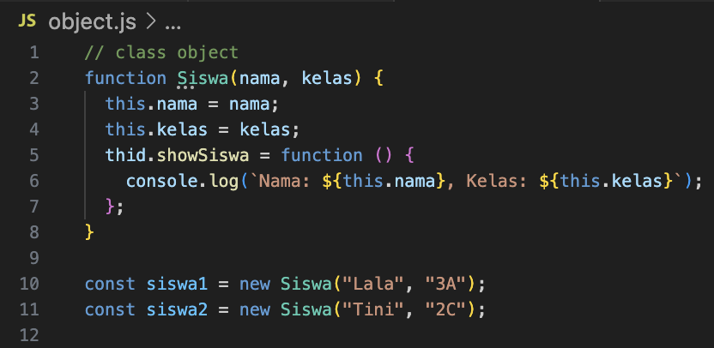
Object - class object
Membuat class object menggunakan function yang memiliki parameter sesuai dengan kebutuhan propertis
note: new disebut juga instance dari class object

Slide 17
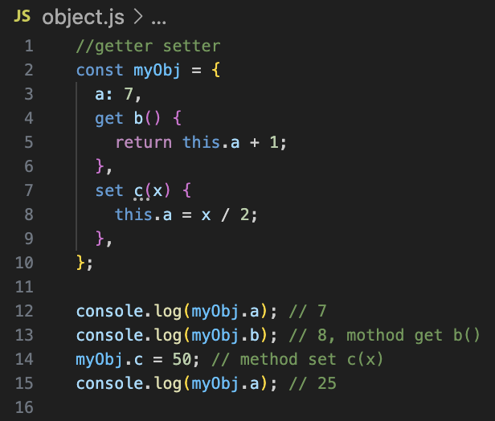
Object - getter setter
method get b() mengembalikan hasil dari ( a + 1)
method get b() mengupdate properti a dari hasil aritmatika ( x / 2), dengan nilai x sebagai parameter

Slide 18
Object & Array - compairing
Apakah object dan array bisa dibandingkan satu sama lain?
Tidak Bisa!
Karena dalam JavaScript, objects dan array merupakan reference type.
Reference type merujuk pada tipe data yang memiliki nilai yang disimpan sebagai referensi ke lokasi memori, bukan langsung sebagai nilai yang sebenarnya.
Reference type: ( object, array, function ).
Jadi 2 object atau array tidak bisa dibandingkan meskipun memiliki properti dan value yang sama.

Slide 19
Tugas
Note: hanya boleh menggunakan looping ( for ), percabangan dan operator javascrip
Dilarang menggunakan javascript method/function bawaan es6 seperti subStr, subString, filter, split, join, foreach, dll (nilai -15 per soal)
1. Buatkan function konversiMenit menyelesaikan tase case dibawah
// TEST CASES
cconsole.log(konversiMenit(63)); // 1:03
console.log(konversiMenit(124)); // 2:04
console.log(konversiMenit(53)); // 0:53
console.log(konversiMenit(88)); // 1:28
console.log(konversiMenit(120)); // 2:00
2. Buatkan function hitungJumlahKata dari test case berikut
// TEST CASES
console.log(hitungJumlahKata('I have a dream')); // 4
console.log(hitungJumlahKata('Never eat shredded wheat or cake')); // 6
console.log(hitungJumlahKata('A song to sing')); // 4
console.log(hitungJumlahKata('I')); // 1
console.log(hitungJumlahKata('I believe I can code')); // 5
3. Buatkan function pasanganTerbesar menyelesaikan tase case dibawah
// TEST CASES
console.log(pasanganTerbesar(641573)); // 73
console.log(pasanganTerbesar(12783456)); // 83
console.log(pasanganTerbesar(910233)); // 91
console.log(pasanganTerbesar(71856421)); // 85
console.log(pasanganTerbesar(79918293)); // 99
4. Buatkan function targetTerdekat dari test case berikut
// TEST CASES
console.log(targetTerdekat([' ', ' ', 'o', ' ', ' ', 'x', ' ', 'x'])); // 3
console.log(targetTerdekat(['o', ' ', ' ', ' ', 'x', 'x', 'x'])); // 4
console.log(targetTerdekat(['x', ' ', ' ', ' ', 'x', 'x', 'o', ' '])); // 1
console.log(targetTerdekat([' ', ' ', 'o', ' '])); // 0
console.log(targetTerdekat([' ', 'o', ' ', 'x', 'x', ' ', ' ', 'x'])); // 2

Slide 20
Referensi:
https://www.petanikode.com/javascript-array/
https://www.petanikode.com/javascript-perulangan/
https://developer.mozilla.org/en-US/docs/Web/JavaScript/Guide/Working_with_Objects

Slide 21

Terimakasih
By Tapri Andi

